Slide 1
과목_학년학기_단원 | suhi_h_0301_06
차시명 | 01 공부할 준비가 되어 있나요
파일명 | suhi_h_0301_06_0001
검토 | 담당
수학팀 | 박종민
문서 HISTORY
번호 | 버전 | 문서 작성일 | 내용 비고 | 작성자 (내선번호) | 검토자
1 | V 1.0 | 2022.02.07 | 문서 발생 | 노유림
2 | V 1.0 | 2022.03.03 | 1차 검수 |  | 박종민
3 | V 2.0 | 2022.03.07 | 2차 검수 |  | 김예림
4
5
6
7
8
9
10
11

Slide 2
학습 단계 | 자료명 |  | 프레임 수 | 교과서 정보 | 파일명 | 자료 형태
도입 | 생각 열기 | 수학 퀴즈 | 1 |  | suh_h_0301_06_0001_101_1.html | Html5
전개 | 애니 | [도입 애니메이션] 문구점 가기 | 1 | 수학 120~121쪽, 수학 익힘 82~83쪽 | suh_h_0301_06_0001_201_1.html | Html5(애니)
전개 | 단원 이야기 | [단원 이야기] 그림 속 상황 살펴보기 | 1 | 수학 120~121쪽, 수학 익힘 82~83쪽 | suh_h_0301_06_0001_202_1.html | Html5
전개 | 선수 학습 | 선수 학습 내용 살펴보기 | 1 |  | suh_h_0301_06_0001_203_1.html | Html5
전개 | 활동 | [활동 +] 무엇을 배울까요 | 1 |  | suh_h_0301_06_0001_204_1.html | Html5
정리 | 차시 예고 | 다음 시간에 배울 내용 | 1 |  | suh_h_0301_06_0001_301_1.html | Html5
총 프레임 수 |  |  | 6

Slide 3
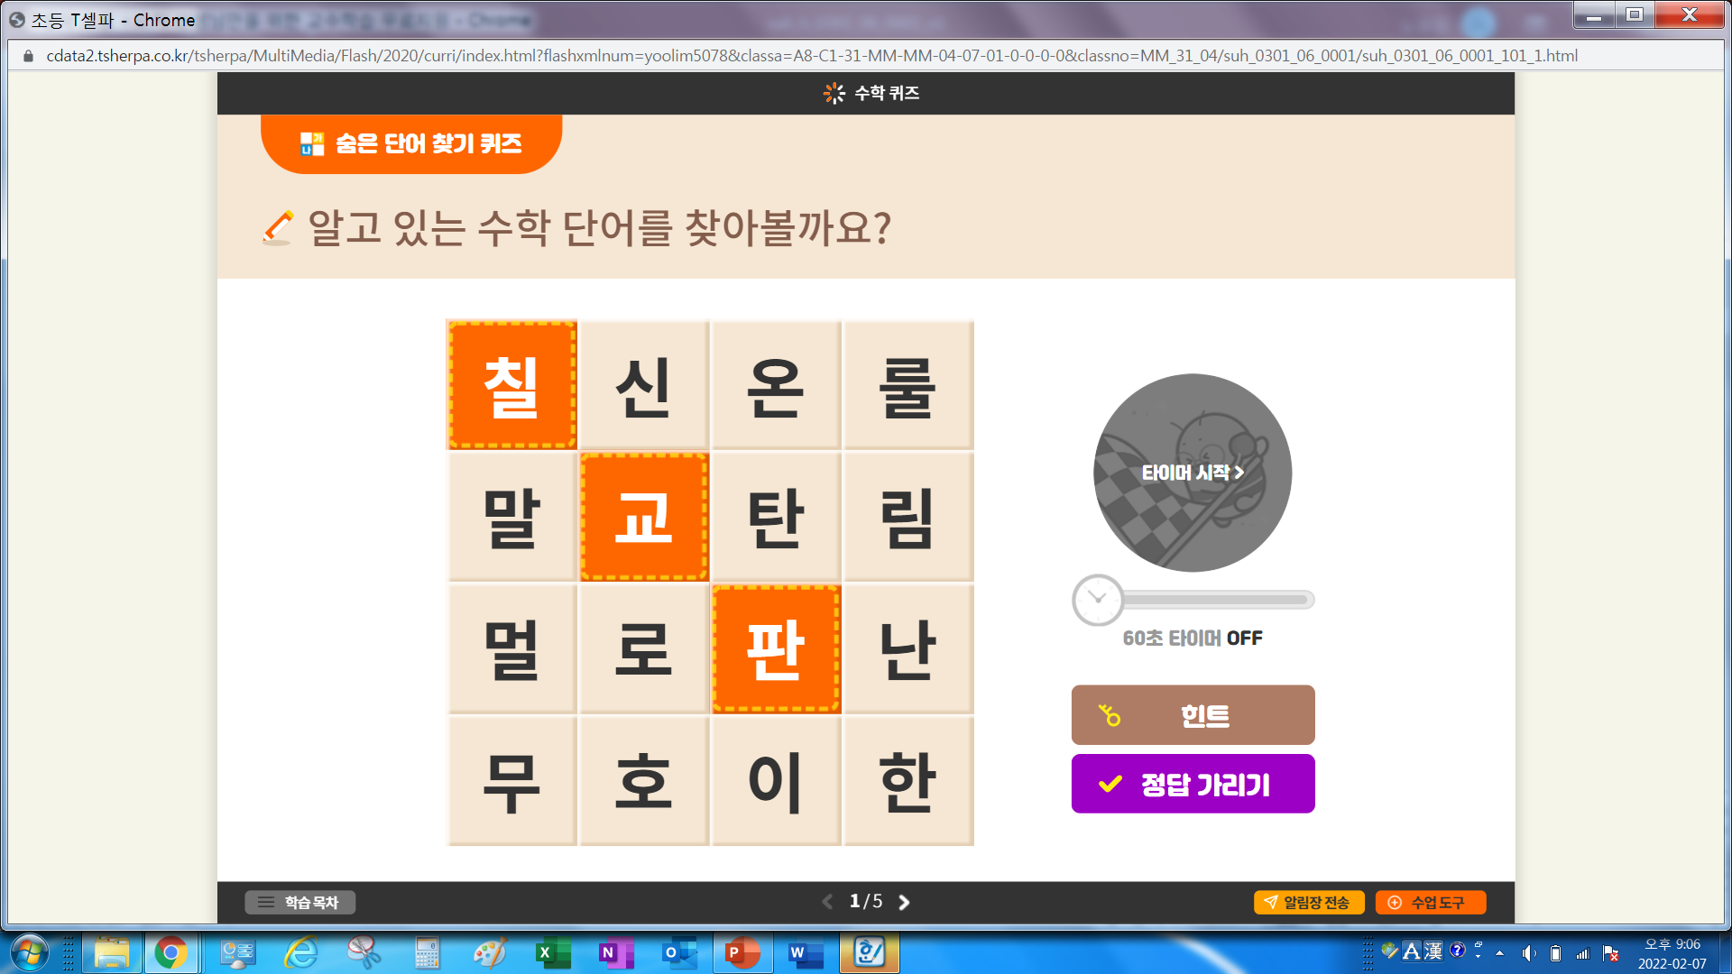
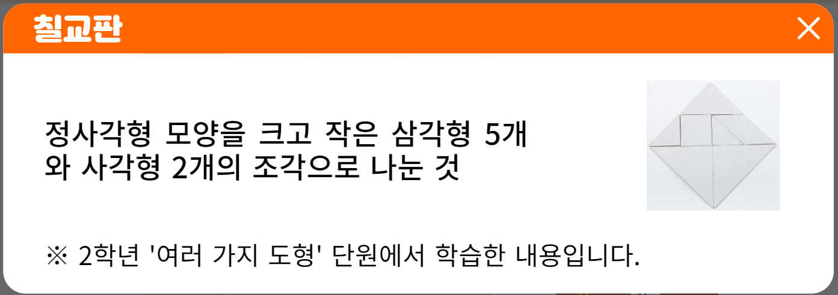
3-1
6. 분수와 소수
suh_h_0301_06_0001_101_1
01 단원 도입
#1
Θ Description & Function
기존 개발물 그대로 활용 https://cdata2.tsherpa.co.kr/tsherpa/MultiMedia/Flash/2020/curri/index.html?flashxmlnum=yuni4856&classa=A8-C1-31-MM-MM-04-07-01-0-0-0-0&classno=MM_31_04/suh_0301_06_0001/suh_0301_06_0001_101_1.html

Slide 4
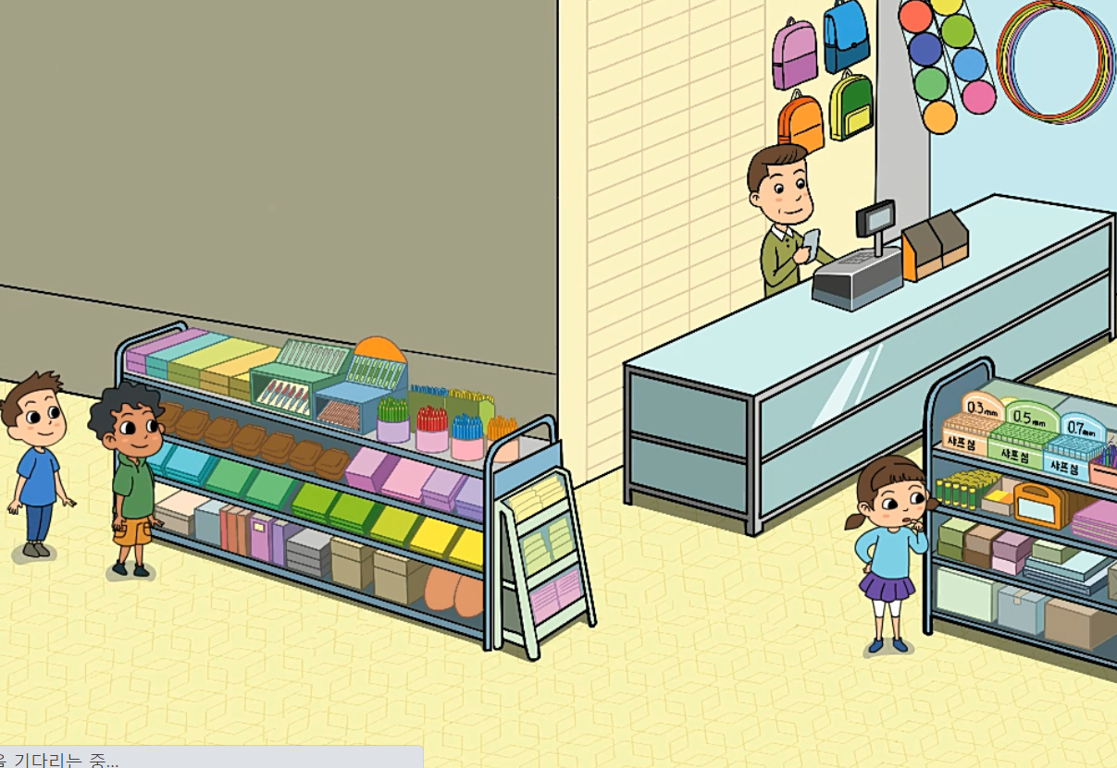
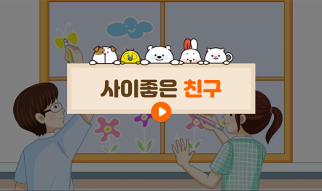
3-1
6. 분수와 소수
suh_h_0301_06_0001_201_1
01 단원 도입
Θ Description & Function
[애니 DVD 개발물]
한대희 수학 3-1 지도서\app\resource\contents\lesson06\ops\6\media\mp4
[애니 게이트 참고 화면]
문구점 가기
애니 파일명 | 6_intro.mp4

Slide 5
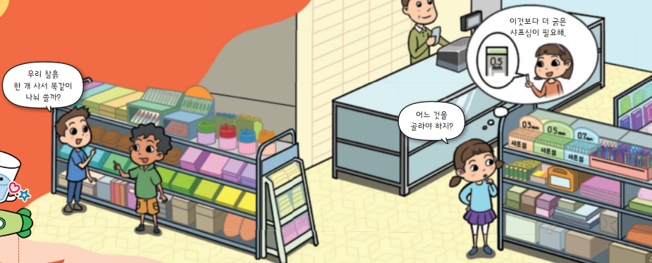
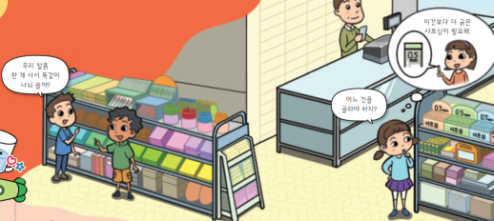



3-1
6. 분수와 소수
suh_h_0301_06_0001_202_1
01 단원 도입
Θ Description & Function
다음 그림의 상황에 대하여 이야기해 봅시다.
탭 이벤트
이미지에 텍스트는 지우고 새로 쓰기. 말풍선 소스 이용. 말풍선 안에 모두 들어가게 크기 조정. - 주황색 부분 안보이게 수정.
확대 버튼 및 풀 팝업창(다음 슬라이드)
답 칸 클릭하면 답 나타남. 정답 확인 버튼은 정답 가리기로 토글 됨.
#1
물음 1
물음 2
물음 3
물음 4
물음 5
그림은 어떤 상황인가요?
#2
이것보다 더 굵은
샤프십이 필요해.
우리 찰흙
한 개 사서 똑같이
나눠 쓸까?
어느 것을
골라야 하지?
#3
학생들이 문구점에서 찰흙과 샤프심을 사려고 하고 있습니다.
#4
삽화 파일명 | LH 서버 > 원본 삽화 폴더 > 6단원 > (도비라)3-1-6.psd

Slide 6

3-1
6. 분수와 소수
suh_h_0301_06_0001_202_1
01 단원 도입
Θ Description & Function
Θ Description & Function
< 확대 버튼 클릭 시 나타나는 화면>
이미지에 텍스트는 지우고 새로 쓰기. 말풍선 소스 이용
이것보다 더 굵은
샤프십이 필요해.
우리 찰흙
한 개 사서 똑같이
나눠 쓸까?
어느 것을
골라야 하지?
삽화 파일명 | LH 서버 > 원본 삽화 폴더 > 6단원 > (도비라)3-1-6.psd

Slide 7

3-1
6. 분수와 소수
suh_h_0301_06_0001_202_1
01 단원 도입
Θ Description & Function
다음 그림의 상황에 대하여 이야기해 봅시다.
‘물음 1’과 동일.
답 칸 클릭하면 답 나타남. 정답 확인 버튼은 정답 가리기로 토글 됨.
예 약물은 정답 칸 안에 있음.
물음 1
물음 2
물음 3
물음 4
물음 5
친구와 똑같이 나누어 본 경험을 이야기해 보세요.
#1
이것보다 더 굵은
샤프십이 필요해.
우리 찰흙
한 개 사서 똑같이
나눠 쓸까?
어느 것을
골라야 하지?
색종이를 반으로 나누어 사용했습니다.
#3
빵을 반으로 나누어 먹었습니다.
#2
삽화 파일명 | LH 서버 > 원본 삽화 폴더 > 6단원 > (도비라)3-1-6.psd

Slide 8
3-1
6. 분수와 소수
suh_h_0301_06_0001_202_1
01 단원 도입
Θ Description & Function
다음 그림의 상황에 대하여 이야기해 봅시다.
‘물음 1’과 동일.
답 칸 클릭하면 답 나타남. 정답 확인 버튼은 정답 가리기로 토글 됨.
물음 1
물음 2
물음 3
물음 4
물음 5
찰흙 1개를 똑같이 둘로 나눈 것 중의 하나를 어떻게 표현할 수 있을까요?
#2
이것보다 더 굵은
샤프십이 필요해.
우리 찰흙
한 개 사서 똑같이
나눠 쓸까?
어느 것을
골라야 하지?
#3
찰흙 반 개라고 표현할 수 있습니다.
#2
삽화 파일명 | LH 서버 > 원본 삽화 폴더 > 6단원 > (도비라)3-1-6.psd

Slide 9
3-1
6. 분수와 소수
suh_h_0301_06_0001_202_1
01 단원 도입
Θ Description & Function
다음 그림의 상황에 대하여 이야기해 봅시다.
‘물음 1’과 동일.
답 칸 클릭하면 답 나타남. 정답 확인 버튼은 정답 가리기로 토글 됨.
물음 1
물음 2
물음 3
물음 4
물음 5
샤프심에 적혀 있는 수는 1, 2, 3과는 다르네요. 어떤 점이 다른 가요?
#1
이것보다 더 굵은
샤프십이 필요해.
우리 찰흙
한 개 사서 똑같이
나눠 쓸까?
어느 것을
골라야 하지?
숫자와 숫자 사이에 점이 있습니다.
#2
삽화 파일명 | LH 서버 > 원본 삽화 폴더 > 6단원 > (도비라)3-1-6.psd

Slide 10
3-1
6. 분수와 소수
suh_h_0301_06_0001_202_1
01 단원 도입
Θ Description & Function
다음 그림의 상황에 대하여 이야기해 봅시다.
‘물음 1’과 동일.
답 칸 클릭하면 답 나타남. 정답 확인 버튼은 정답 가리기로 토글 됨.
물음 1
물음 2
물음 3
물음 4
물음 5
샤프심에 적혀 있는 수와 같이 숫자 사이에 점이 있는 수를 본 적이 있나요?
#1
이것보다 더 굵은
샤프십이 필요해.
우리 찰흙
한 개 사서 똑같이
나눠 쓸까?
어느 것을
골라야 하지?
체온계로 열을 잴 때 본 적이 있습니다.
#2
삽화 파일명 | LH 서버 > 원본 삽화 폴더 > 6단원 > (도비라)3-1-6.psd

Slide 11




3-1
6. 분수와 소수
suh_h_0301_06_0001_203_1
01 단원 도입
#1
Θ Description & Function
#2
[선수 학습 내용 알아보기] 기존 개발물 아이콘 사용
아이콘명 변경: 살펴보기 → 알아보기
https://cdata2.tsherpa.co.kr/tsherpa/MultiMedia/Flash/2020/curri/index.html?flashxmlnum=jmp1130&classa=A8-C1-11-MM-MA-03-06-01-0-0-0-0&classno=MA_11_03/suh_0101_05_0001/suh_0101_05_0001_100.html
2. 탭 이벤트
3. 전자저작물(DVD) 아이콘 사용
한대희 3-1 지도서\app\resource\contents\lesson06\ops\6\6_0_03.html
4. 정답 확인 버튼 없음.
물음 1
물음 2
물음 3
#3
모양 만들기
모양 2개를 이용하여 모양을 만들 수 있습니다.
#4
삽화 파일명 | 6_0_2_1.svg / 6_0_2_2.svg 한대희 수학 3-1 지도서\app\resource\contents\lesson06\ops\6\images\6_0

Slide 12

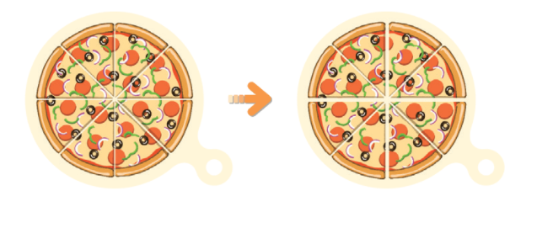

3-1
6. 분수와 소수
suh_h_0301_06_0001_203_1
01 단원 도입
Θ Description & Function
전자저작물(DVD) 아이콘 사용 한대희 3-1 지도서\app\resource\contents\lesson06\ops\6\6_0_03.html
좌우로 움직이는 화살표. 클릭 시 오른쪽 내용이 나타남.
정답 확인 버튼 없음.
물음 1
물음 2
물음 3
#1
나눗셈
피자 8조각을 4명이 똑같이 나누어 먹으면 1명이 2조각씩 먹을 수 있습니다.
#2
#3
삽화 파일명 | 6_0_3_1.png 한대희 수학 3-1 지도서\app\resource\contents\lesson06\ops\6\images\6_0

Slide 13
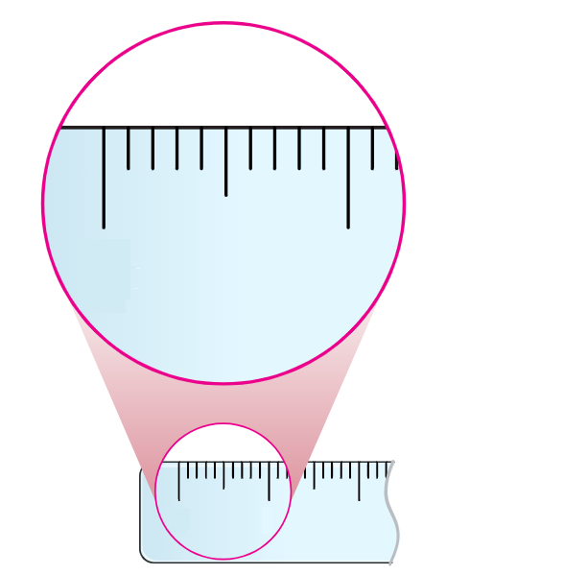


3-1
6. 분수와 소수
suh_h_0301_06_0001_203_1
01 단원 도입
Θ Description & Function
물음 1
물음 2
쓰기, 읽기 약물 사용.
이미지 위에 텍스트 새로 쓰기.
정답 확인 버튼 없음.
물음 3
1 cm와 1 mm
1 cm를 10칸으로 똑같이 나누었을 때 작은 눈금 한 칸의 길이
#2
#3
1 mm
읽기
1 밀리미터
0
1
1 cm＝10 mm
0
1
2
#4
삽화 파일명 | 6_0_4_1.svg 한대희 수학 3-1 지도서\app\resource\contents\lesson06\ops\6\images\6_0

Slide 14



3-1
6. 분수와 소수
suh_h_0301_06_0001_204_1
01 단원 도입
Θ Description & Function
단원 학습 목표
[단원 학습 목표]
2. 천재교과서 캐릭터 사용. 캐릭터 또는 말줄임 버튼을 각각 클릭하면 상단에 말풍선과 함께 음성이 나옴 (다음 슬라이드)
#1
1
#2

Slide 15
3-1
6. 분수와 소수
suh_h_0301_06_0001_204_1
01 단원 도입
Θ Description & Function
단원 학습 목표
캐릭터를 클릭하면 상단에 말풍선이 나타나고 내레이션이 나옴.
내레이션: 재클릭 시, 또는 다른 캐릭터 클릭 시 말풍선이 사라지고 내레이션 멈춤.
https://cdata2.tsherpa.co.kr/tsherpa/MultiMedia/Flash/2020/curri/index.html?flashxmlnum=yuni4856&classa=A8-C1-31-MM-MM-04-02-01-0-0-0-0&classno=MM_31_04/suh_0301_01_0001/suh_0301_01_0001_203_1.html 참고 링크
1
똑같이 나누는 것을 배울 것 같아요.
1, 2, 3과는 다른 수를
배울 것 같아요.
#1
#1
#2
내레이션: 켄 캐릭터(남)
suh_h_0301_06_0001_204_1_1
똑같이 나누는 것을 배울 것 같아요.
내레이션: 보니 캐릭터(여)
suh_h_0301_06_0001_204_1_2
1, 2, 3과는 다른 수를 배울 것 같아요.

Slide 16


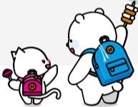
3-1
6. 분수와 소수
suh_h_0301_06_0001_301_1
01 단원 도입
Θ Description & Function
#1
[다음 시간에 배울 내용]
준비물 클릭 시 박스 나타남. 엑스 버튼으로 닫기.
1
다음 시간에는 무엇을 배울까요?
똑같이 나누어 볼까요
122~123쪽
84~85쪽
#2
색종이

